Slide 1
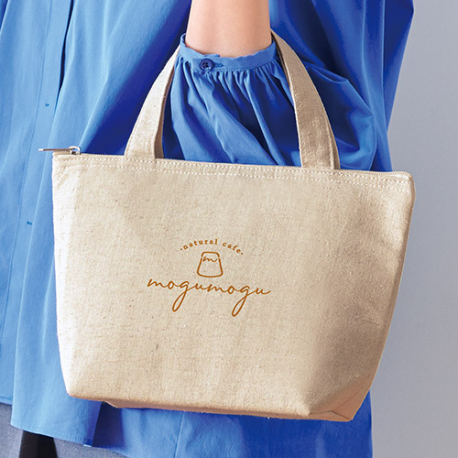
【提案書】
ナチュラル・保冷温ランチバッグ
特徴
500mlのペットボトルと一般的なサイズのお弁当箱が同時に入るちょうど良いサイズ感のランチバッグです。老若男女使えるシンプルでベーシックなカラーも合わせやすくて◎！
商品写
納期
納期スペース
仕様
素材：ポリエステル・綿・レーヨン・麻・ナイロン・アクリル混、アルミ蒸着フィルム
サイズ：約190×190×100mm(間口280mm)
包装：ポリ袋入
備考：名入れ可能※生地の特性上、色の違う繊維が混入したり、風合いが異なったりする場合がございます。
お見積
お見積りスペース

